Slide 1


TRƯỜNG TIỂU HỌC ÁI MỘ A
Bài giảng điện tử Tiếng Việt lớp 1
Tên bài: Anh hùng và biển cả

Slide 2





TRƯỜNG TIỂU HỌC ÁI MỘ A
NHIỆT LIỆT CHÀO MỪNG QUÝ THẦY CÔ
ĐẾN DỰ GIỜ LỚP 1
MÔN: TiẾNG ViỆT – LỚP 1
Phân môn: Tập đoc
Anh hùng biển cả

Slide 3


Tập đọc
ANH HÙNG BIỂN CẢ
Notes:
3

Slide 4
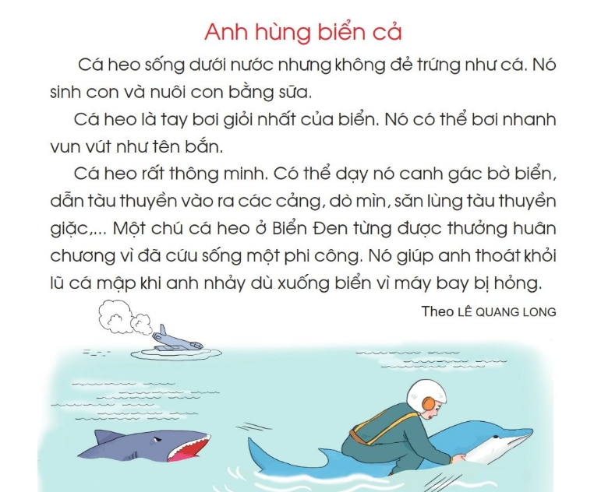

Slide 7
tay bơi: có khả năng bơi rất giỏi

Slide 8
1
2
3
4
5
6
7
8
9
10
11
12
13

Slide 9
Một chú cá heo ở Biển Đen từng được thưởng huân chương vì đã cứu sống một phi công.
Nó giúp anh thoát khỏi lũ cá mập khi anh nhảy dù xuống biển vì máy bay bị hỏng.

Slide 10
1
2
3
4
5
6
7
8
9
10
11
12
13

Slide 11
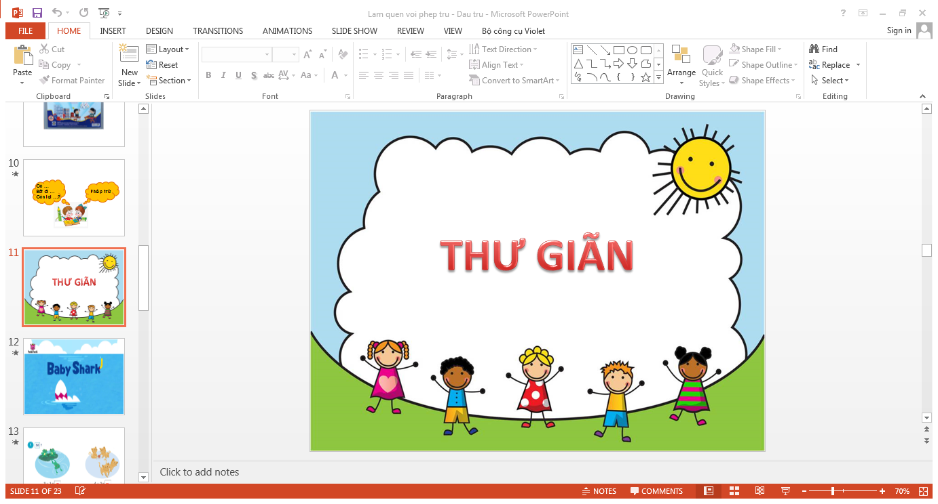

Slide 12
1
2

Slide 14



Hộp quà bí mật

Slide 15










Slide 16

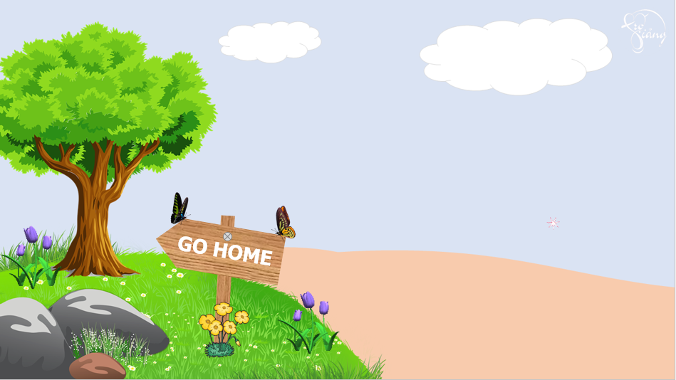







Con hãy nói một câu với từ “tay bơi”.
TRỞ VỀ

Slide 17
Con hãy đọc câu sau:
Nó giúp anh thoát khỏi lũ cá mập khi anh nhảy dù xuống biển vì máy bay bị hỏng.
TRỞ VỀ

Slide 18
Con hãy đọc đoạn 2 bài
“Anh hùng biển cả”
TRỞ VỀ

Slide 19
Con hãy giải câu đố sau:
Con gì ở dưới nước
Tính hài hước, thích làm trò
Không phải lợn phì ngủ kĩ ăn no
Nhưng tên vẫn gắn liền chữ “heo”?
TRỞ VỀ

Slide 20
Dặn dò
Notes:
20

